Slide 1

Gestionando recogida de alimentos – Tecnologías usadas
X
1
1
2
3
Ayudantes de Santa
4
Fede
Cassandra
Esther
Javier

Slide 2

Tecnologías usadas
1
2
ERP en el que desarrollaremos los módulos
3
4

Slide 3


Tecnologías usadas
Máquinas sobre las que desarrollaremos
1
2
3
IDE utilizado en el proyecto
4

Slide 4


Tecnologías usadas
2
3
Lenguaje de programación utilizado
Extensiones útiles para los usuarios
4

Slide 5


Tecnologías usadas
3
Sistema de control de versiones
Programa de grabación de vídeo
4

Slide 6
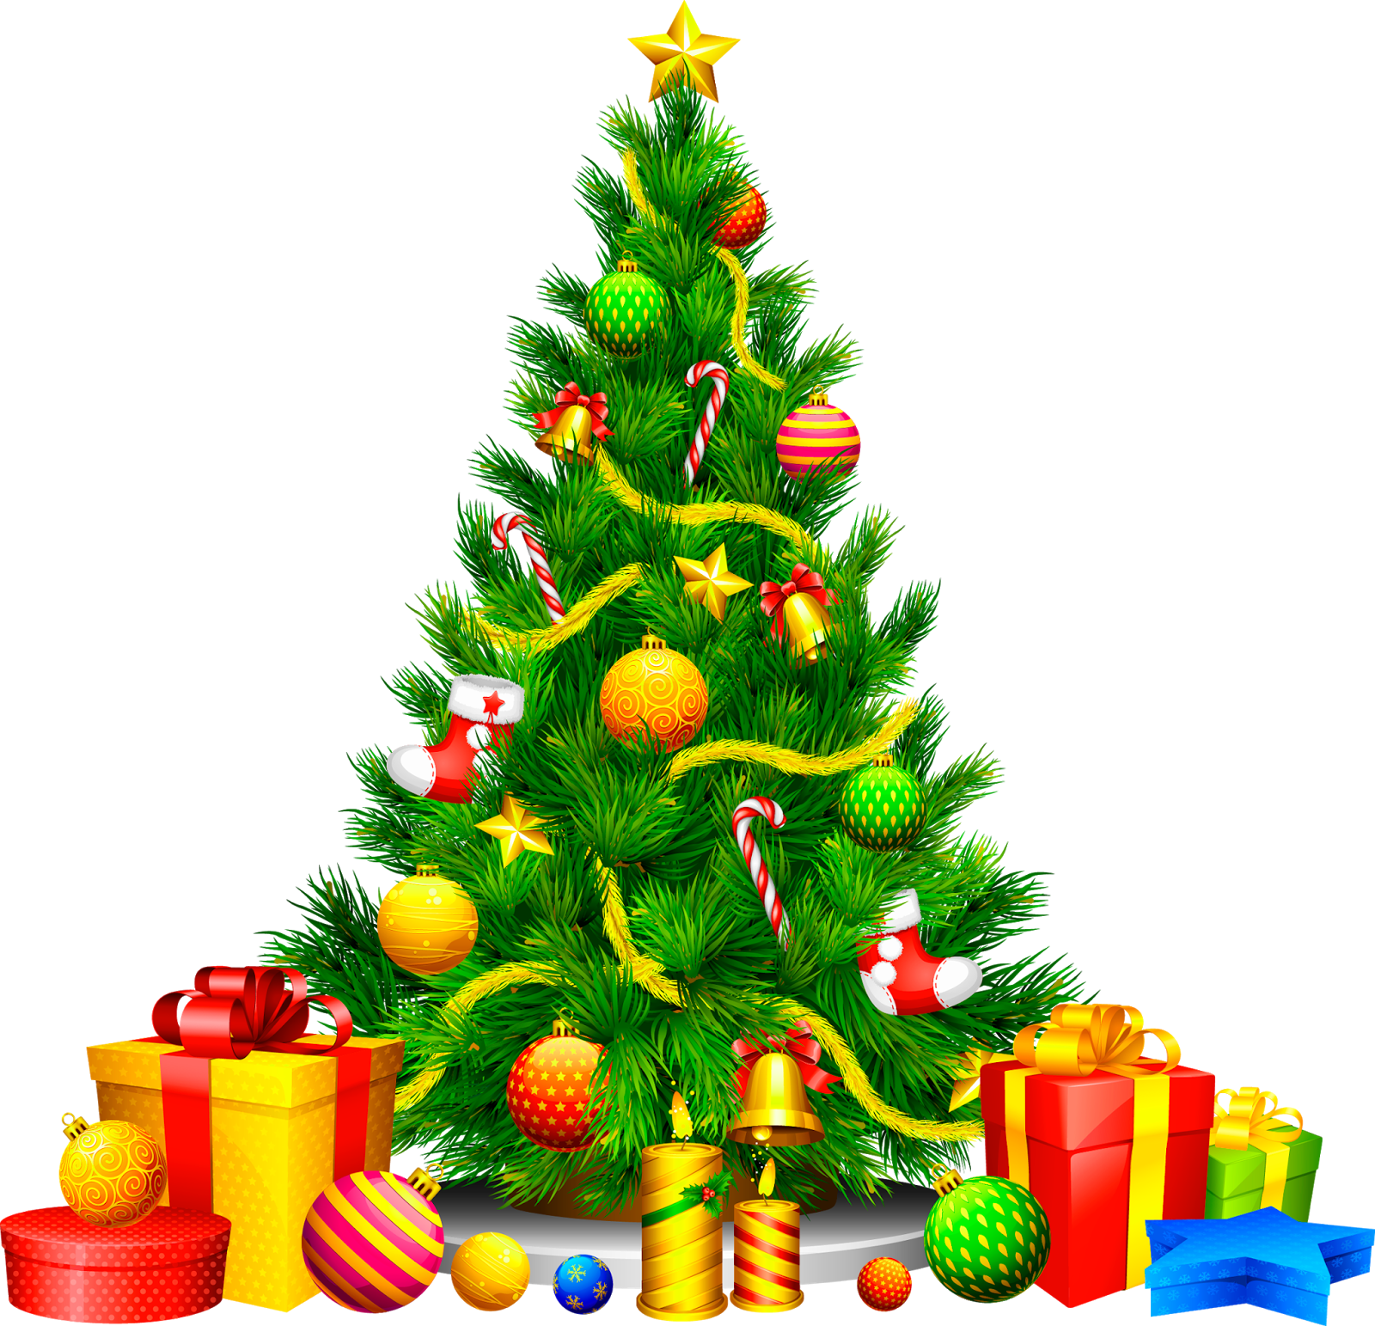
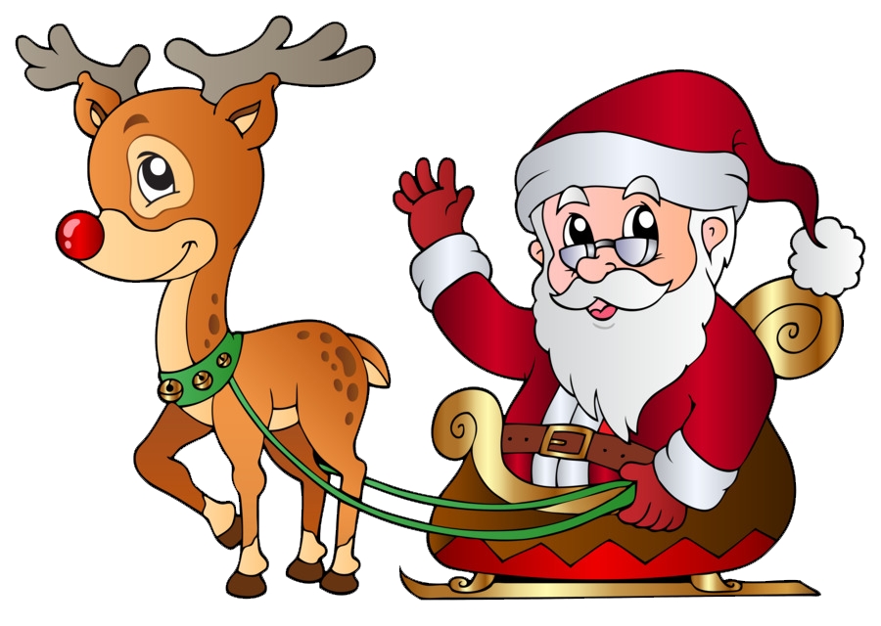
Fin!
Tecnologías usadas

